Slide 1


DECATHLING-BOK

Slide 2
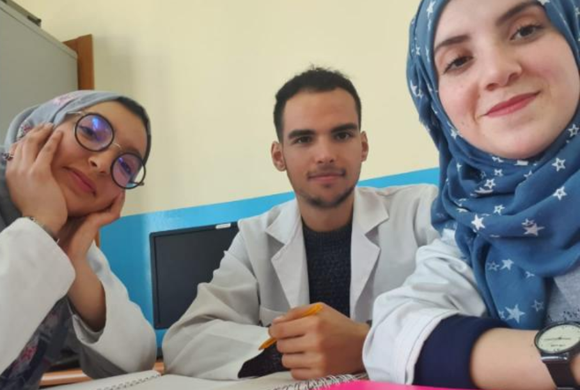
Réaliser Par BOK
Khawla ELMansouri
Omar Lahssini
Bouchra Benaadi
Développeuse
Développeur
Développeuse
C'est elle qui trouve de nouvelles idées.
C'est lui qui trouve les
solutions.
c'est elle qui nous motive elle ne sait pas l'impossible

Slide 3
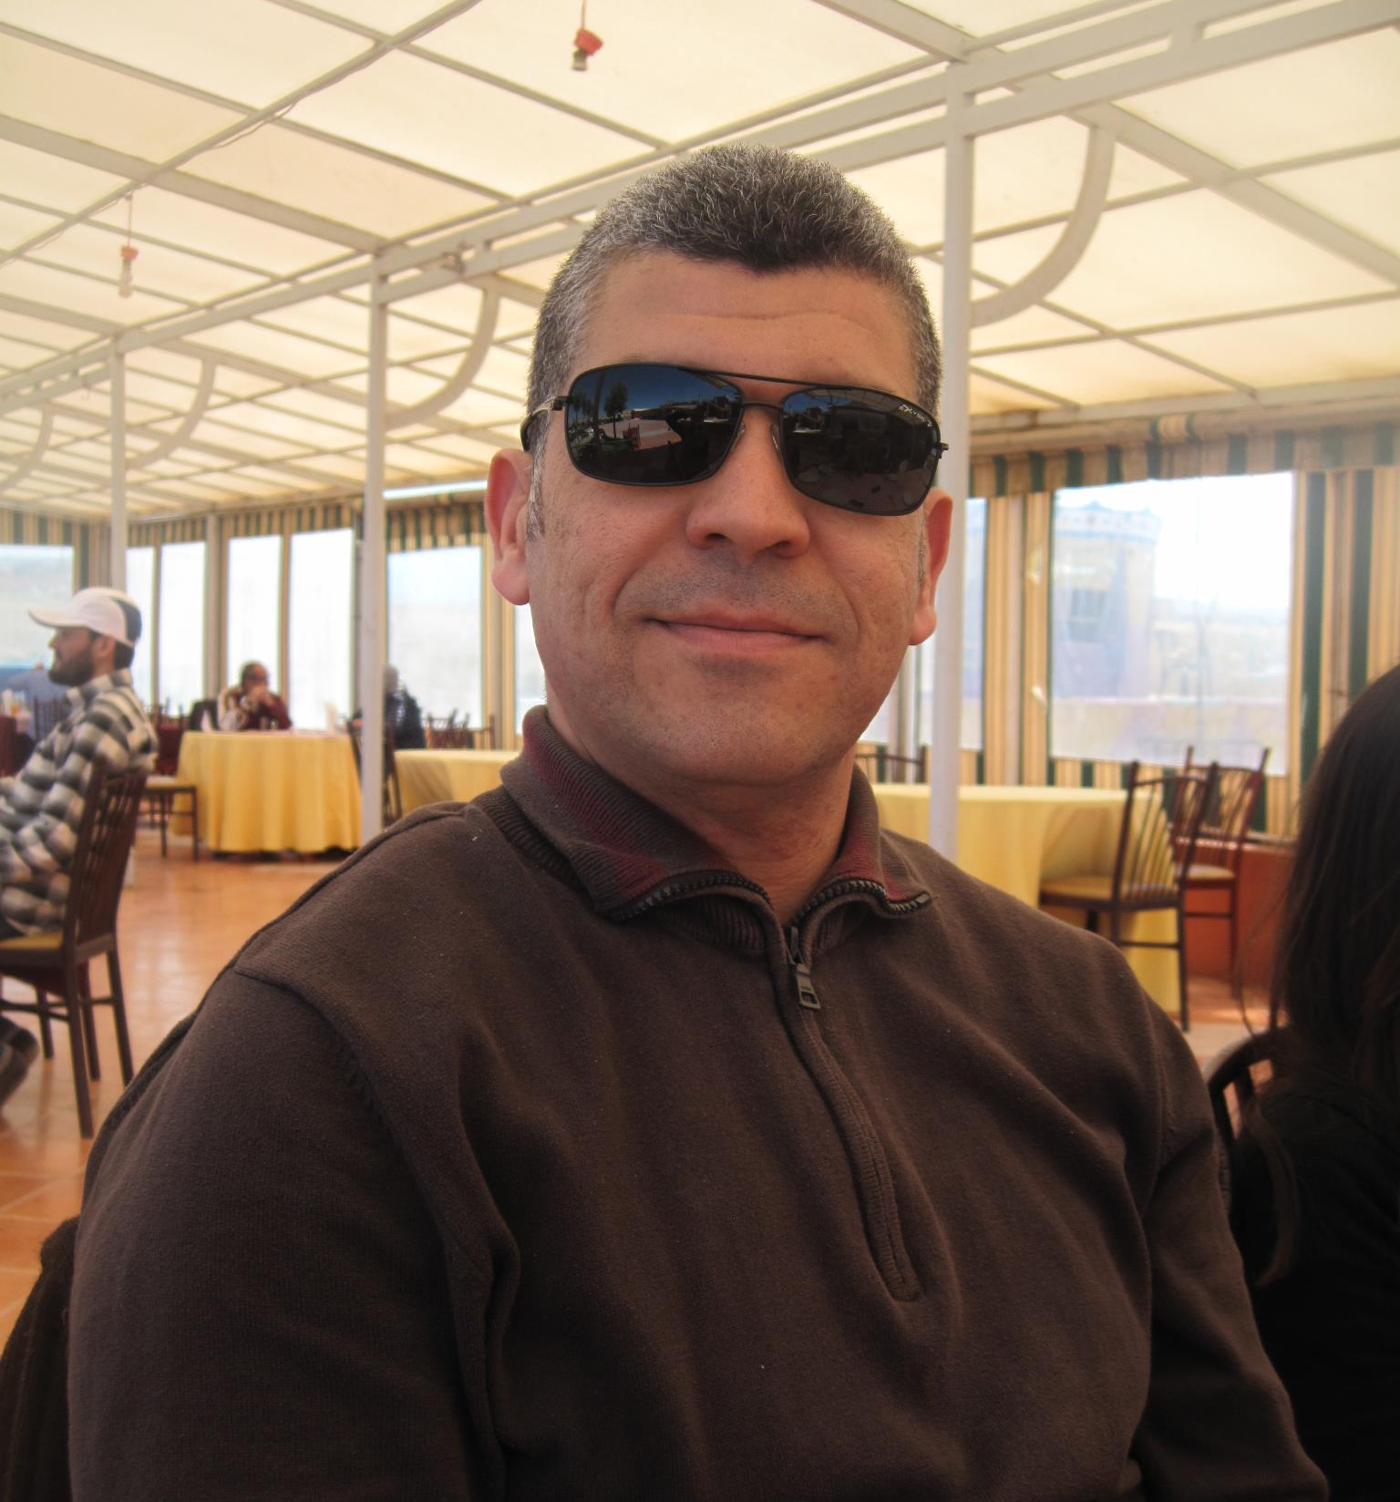
Encadré Par
M.Echchadli Belkassem
Développeur + Formateur
A étudié à CNAM Nantes -Diplômé en 2005
Formateur à offshoring avec + 20 ans d'expérience

Slide 4
INTRODUCTION

Slide 5

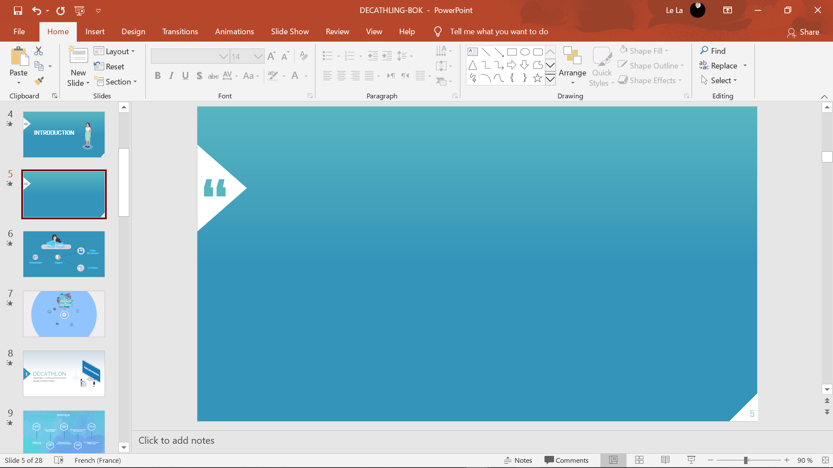



Notre Projet
Cahier
des charges
Présentation
Rapport
Partie Réalisée

Slide 6





À la découverte de l’entreprise
Contexte du projet
et Problématique
Conclusion
Conception
Réalisation
Solution proposée

Slide 7

DECATHLON
1
Historique , Environnement et son Système d'information

Slide 8
Historique

Slide 9
1976
1992
2013
Premier Magasin Hors France
S’Imposer a l’Echelle International
Création de L’Entreprise
Premier Pas Sur Le Marché Espagnol
Le Magasin En Ligne a été Lancé
1986
1999

Slide 10
L’objectif de Décathlon est :
« Rendre durablement le plaisir
et les bienfaits de la pratique
des sports accessibles au
plus grand nombre »

Slide 11

2193 magasins dans 57 Pays
Decathlon

Slide 12
Environnement

Slide 13
11,000,000,000 €
+90000 Collabos
100%
Dont 69% du CA.
success!

Slide 14
Le management de DECATHLON repose sur des valeurs :
Développer et Enrichir le personnel
Vitalité
Responsabilité

Slide 15

« DECATHLON, de la production jusqu'au mise en vente dans les magasins »
Les marques

Slide 16








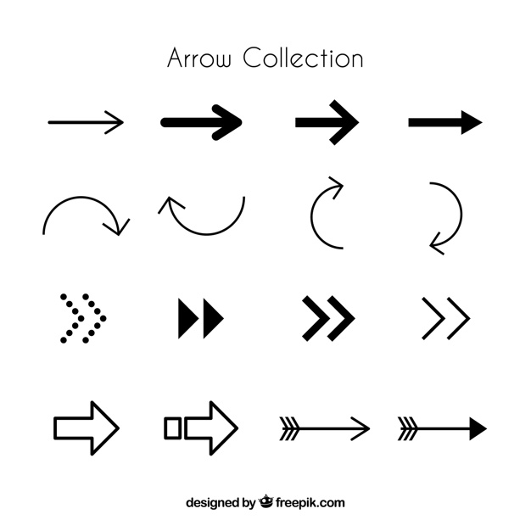












Slide 17
Système d'information

Slide 18
« Le système d'information DECATHLON MAROC se compose de 3 acteurs »
Directeur
Manager
Collaborateur

Slide 19


Managers
Gérer
Rayons
Directeur
Le directeur s’occupe de la gestion des produits de son magasin Decathlon
et de la gestion des managers

Slide 20
Gérer
Son Équipe
Manager
La tache principale du Manager est définir le planning de son équipe

Slide 21










Définition de disponibilité :
Vérification et validation de la réception :
Rectification en cas d'erreur de réception :
Gestion de Stock:
Cas d'erreur de gestion de Stock :
Animation des Formations:
Déplacement pour des Formations:
Comptage de coffer :
Collaborateur
N'oubliez pas que le Manager est un Collaborateur

Slide 22
Les collaborateurs dans le système sont divisés en deux catégories :
La catégorie avec Contrat Durée Indéterminée (CDI)
La catégorie avec Contrat Durée Déterminée (CDD)
Collaborateurs réguliers
Collaborateurs travaillent à mi- temps
Collaborateur
"Les collaborateurs avec (CDD) n’ont pas l’accès d’occuper des postes qui sont en relation avec le coffre d’argent, sauf dans quelques cas, si un collaborateur s’est avéré comme compétent, dans ce cas on peut l’affecter à ce poste (comptage de coffre)"

Slide 23
Problématique
2

Slide 24




1
3
2
Pour organiser l’emploi du temps de ses employés, notre magasin Decathlon gère le planning de ces derniers à travers un formulaire du logiciel Microsoft EXCEL
Le Manager définit pour chaque collaborateur son emploi du temps de la semaine suivante
Le collaborateur envoie sa disponibilité de la semaine suivante au manager sur son courrier électronique
Le Manager imprime le planning réalisé de son équipe, puis le donner au directeur main à main
Décrire manuellement les disponibilités chaque début de semaine avec le détail des informations
Plus d’efforts pour pouvoir réaliser le planning de chaque semaine

Slide 25
SOLUTION PROPOSÉ
3

Slide 26
Pour remédier à cette problématique, notre encadrant Mohamed Ziani nous a proposé de travailler sur 3 axes principaux :
App Desktop
Sur les PC des Décathlon pour le directeur et les managers
20%
Site Web
65%
Un site web désigné à tous
App Mobile
15%
Utilisation par Téléphone pour Définir Dispos et consulter le planning et modifier les info personnelles

Slide 27
Notre Projet
27

Slide 28
Notre site web est désigné à trois catégorie d’utilisateurs, qui sont :
Directeur
Manager
Collaborateur
Ajouter un nouveau manager dans le système, le supprimer et même l’affecter à plusieurs équipes.
Le directeur peut consulter le planning de chaque équipe.
Le manager est un collaborateur.
Le manager dirige un ou plusieurs équipes.
Peut ajouter ou supprimer un collaborateur dans son équipe.
Peut modifier toutes les informations du nouveau collaborateur pendant les premiers 7 jours.
Définit le planning de chaque semaine de son ou ses équipes.
Tous les collaborateurs appartiennent au rôle: collaborateurs.
Peut définir ses disponibilités avant le Samedi .
Il peut modifier son profil
Peut consulter le planning de la semaine quand il veut.

Slide 29




Le processus du Projet
01. Collecte des infos
02. Conception
La phase la plus importante, Traduire les infos collectés en Diagrammes.
Nous avons collecté les information sur le system après plusieurs réunions avec l'utilisateur .
03. Réalisation
04. Amélioration
Commencer de coder et traduire les diagramme en algorithme et syntaxe
Trouver les problèmes sur le code, et essayer de trouver des solution et améliorer le projet.

Slide 30
CONCEPTION
4
Cycle de vie
Diagrammes :
Cas d’Utilisation, Navigation, Classes
et Séquence .

Slide 31
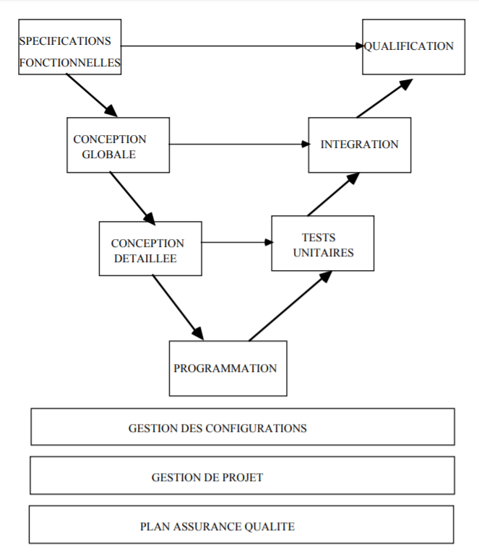
Nous avons utilisé le cycle de vie en Y:
Y
Les phases de la partie montante doivent renvoyer de l'information sur les phases en vis-à-vis lorsque des défauts sont détectés afin d'améliorer le logiciel.
Dans les projets délicats, chaque phase démarre par une réunion de lancement.

Slide 32
Diagrammes
Classes
Navigation
Séquence
Cas d'utilisation

Slide 33
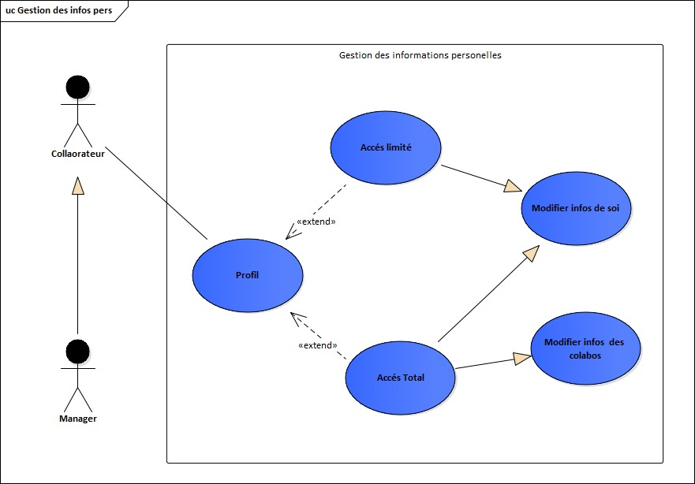
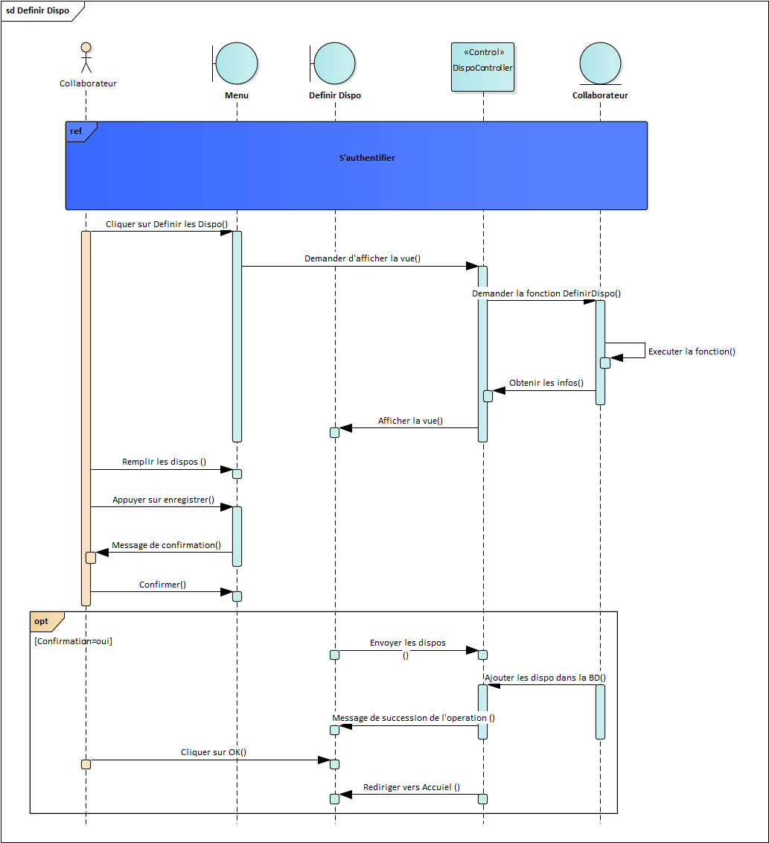
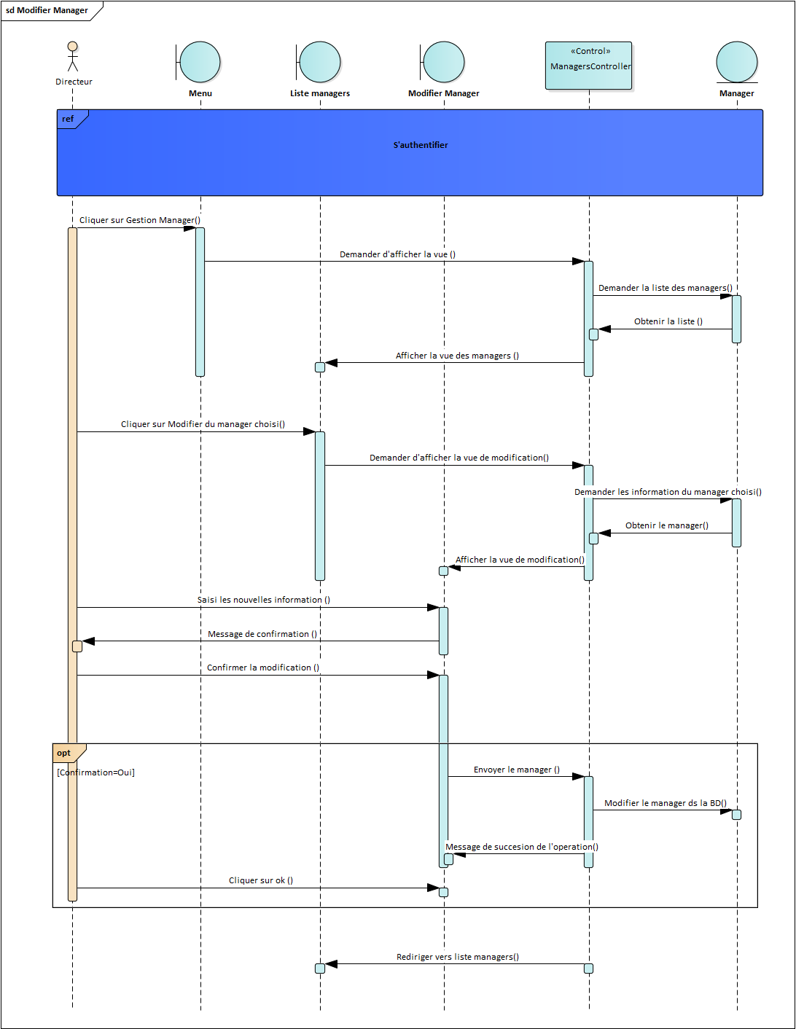
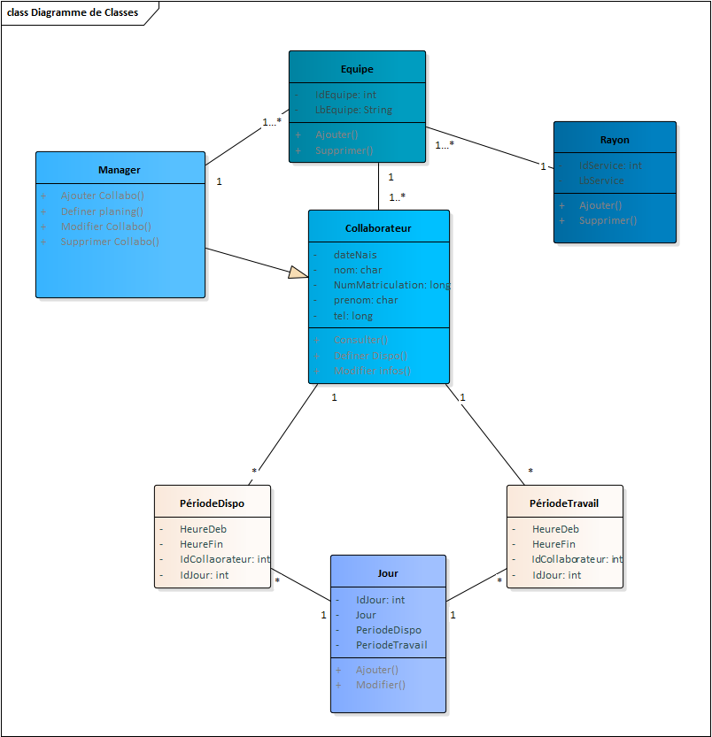
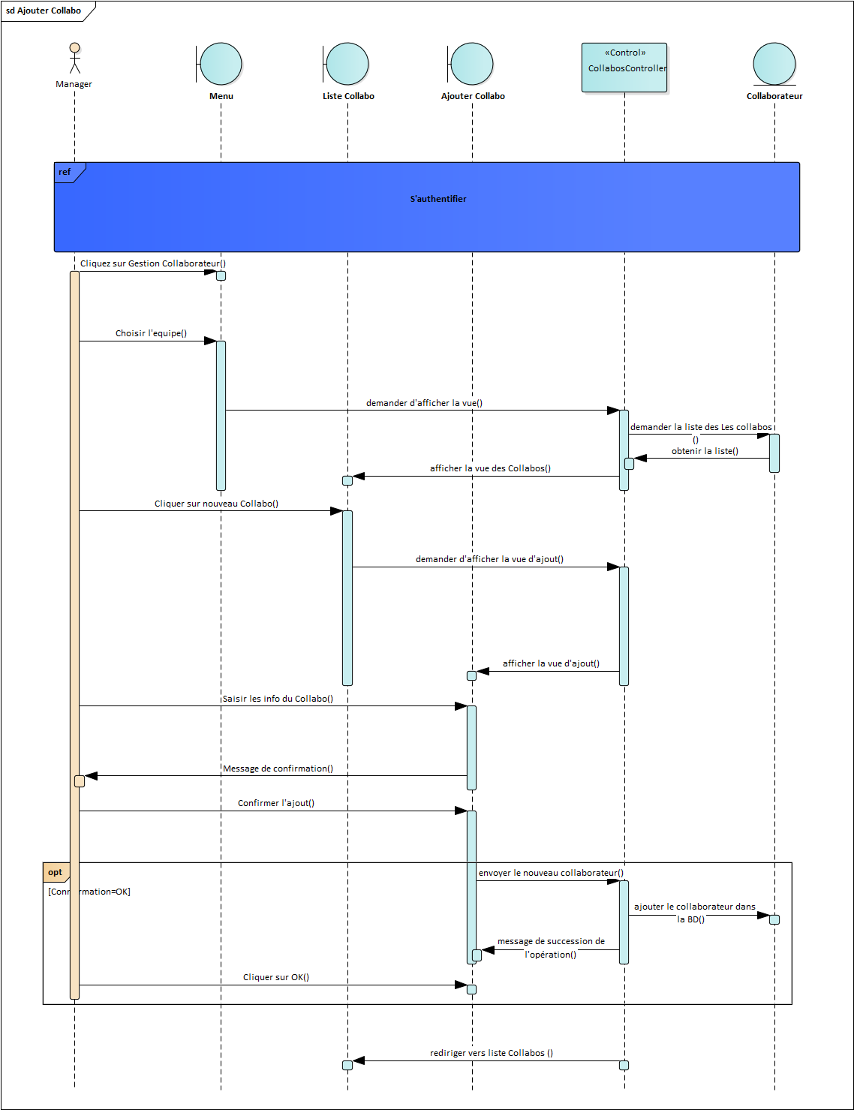
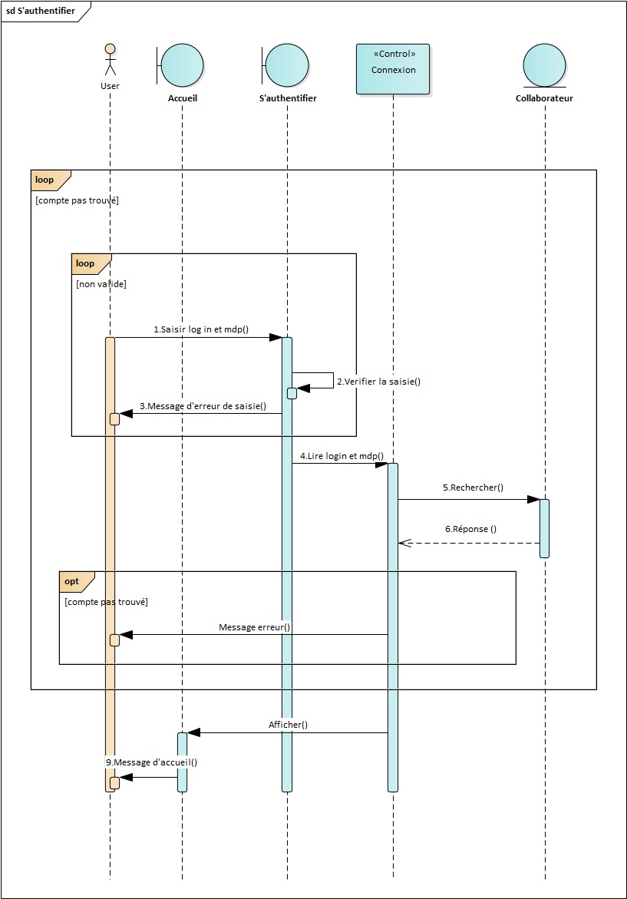
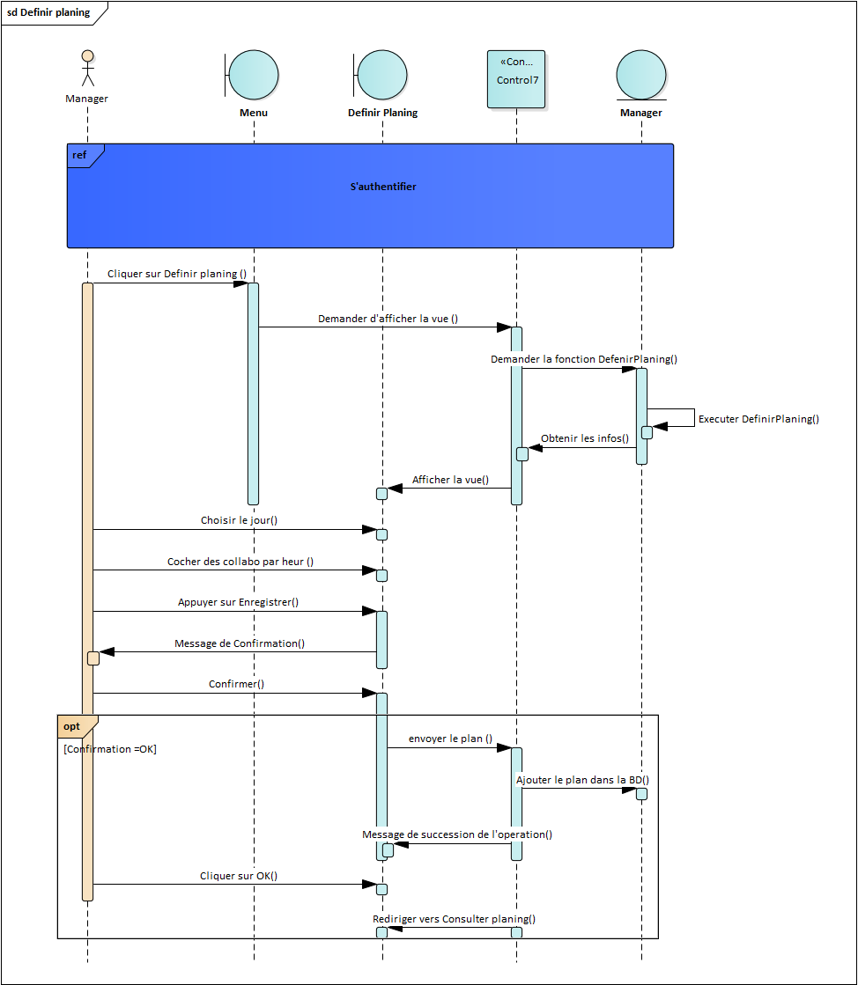
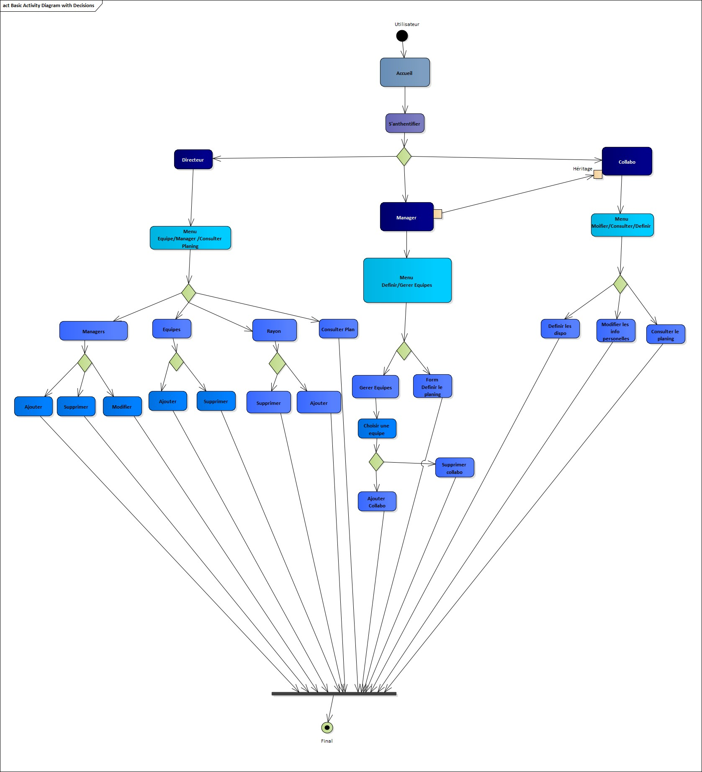
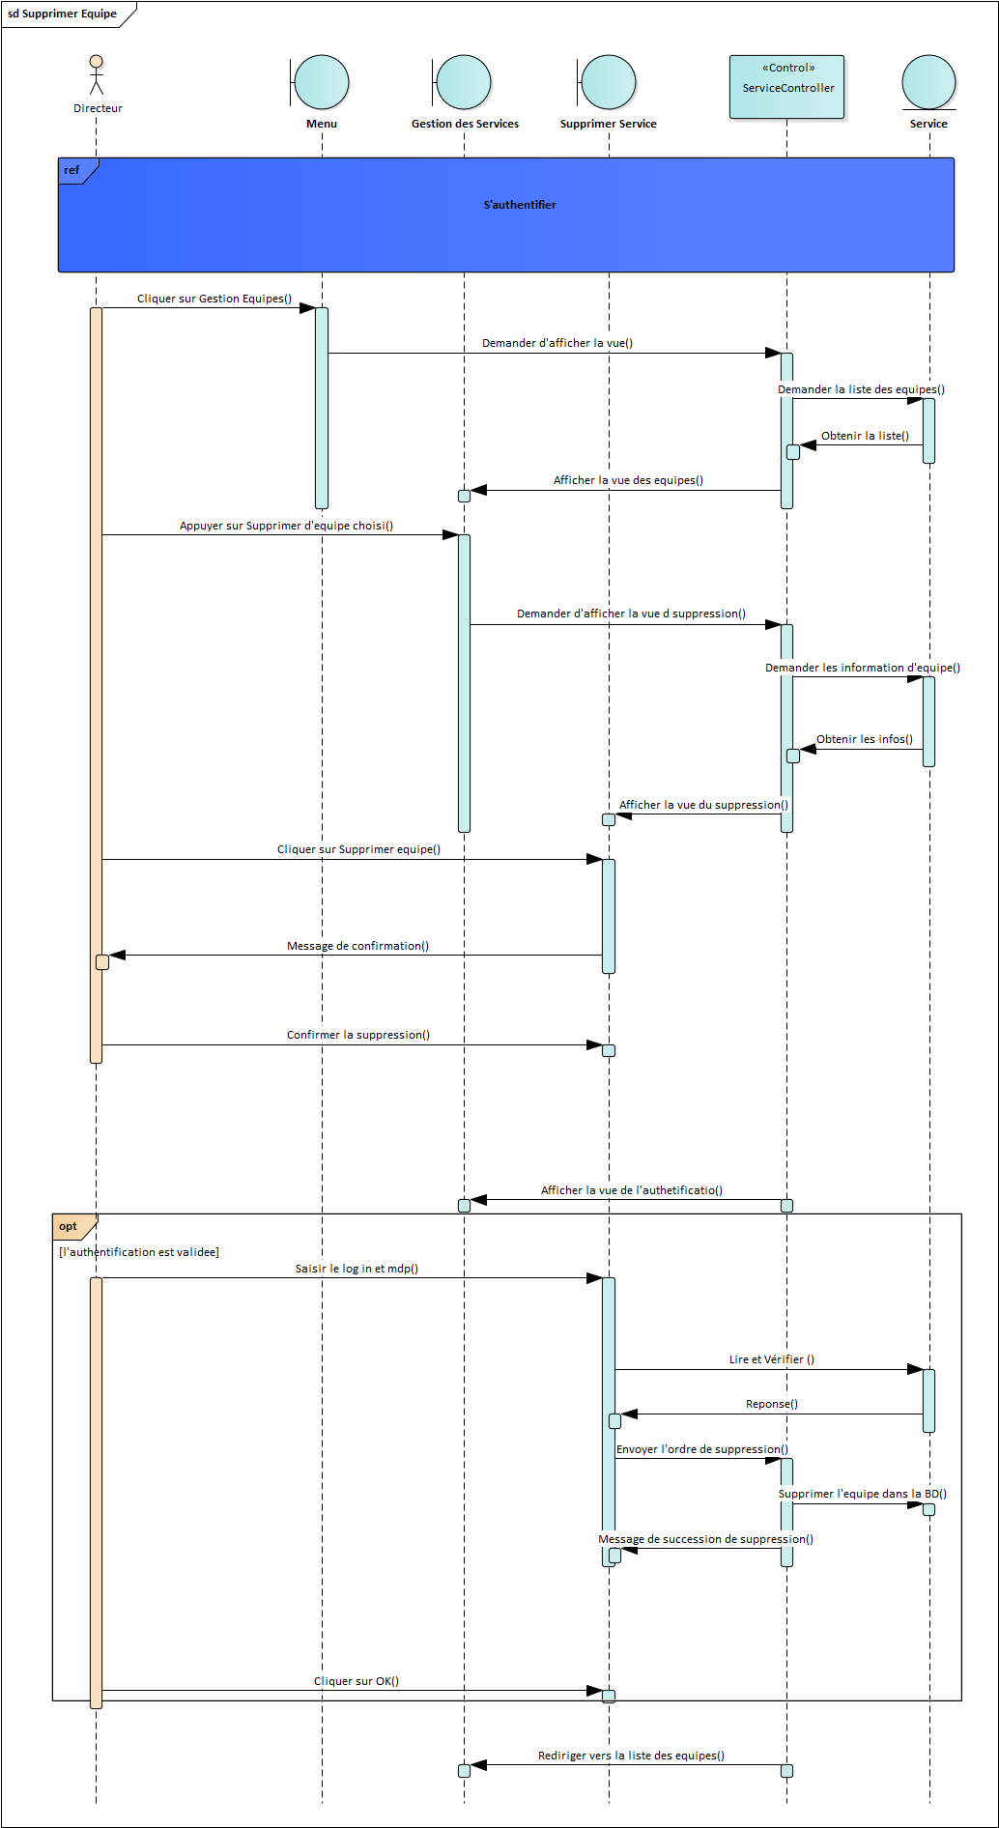
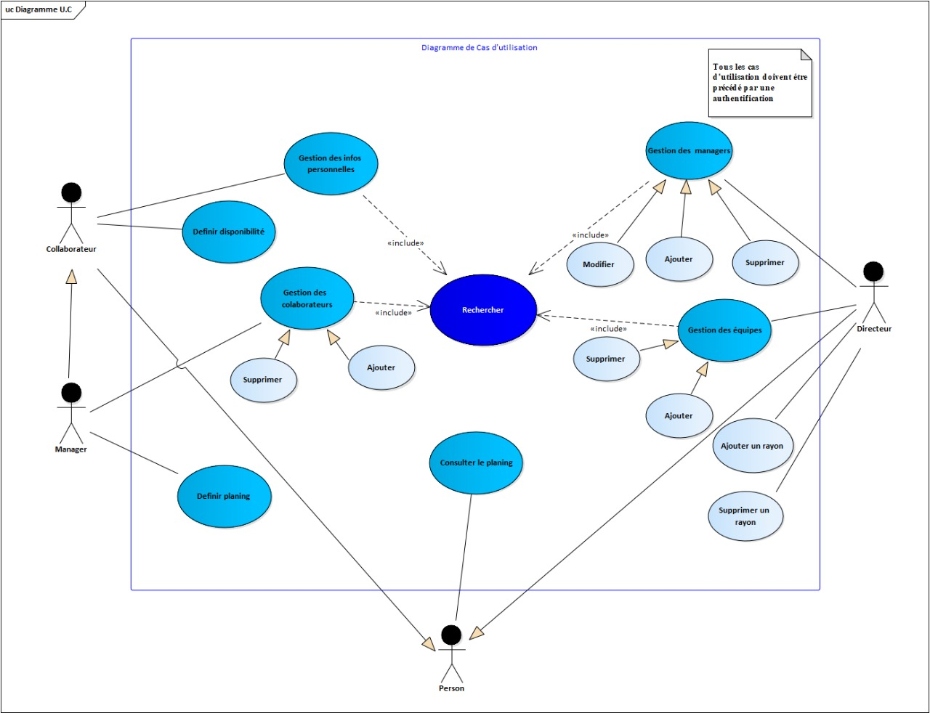

Diagramme de
Classes
Diagramme de Cas d’Utilisation
Diagramme de Séquence
Diagramme de Navigation
7 classes
Collaborateur, Manager, Equipe,
Rayon, Jour, Période Dispo, Période Travail.
Diagramme de Cas d’Utilisation d'authentification
Diagramme de Cas d’Utilisation Général
Pour Expliquer la navigation sur le site web
Définir Planning
S’authentifier
Modifier Manager
Ajouter Collaborateur
Supprimer Équipe
Définir Disponibilités

Slide 34
RÉALISATION
6
Site Web
App Desktop
App Mobile

Slide 35
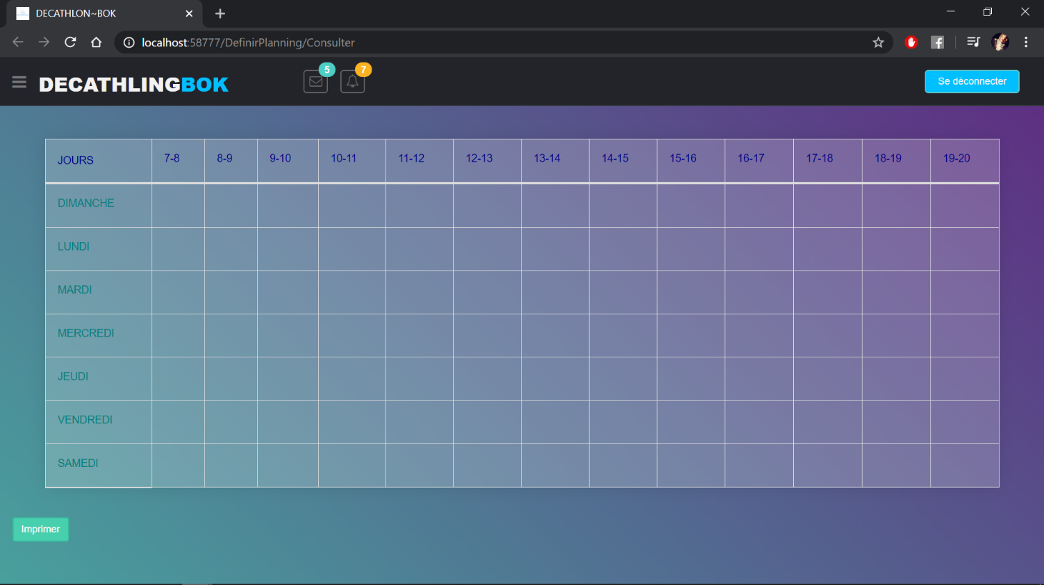
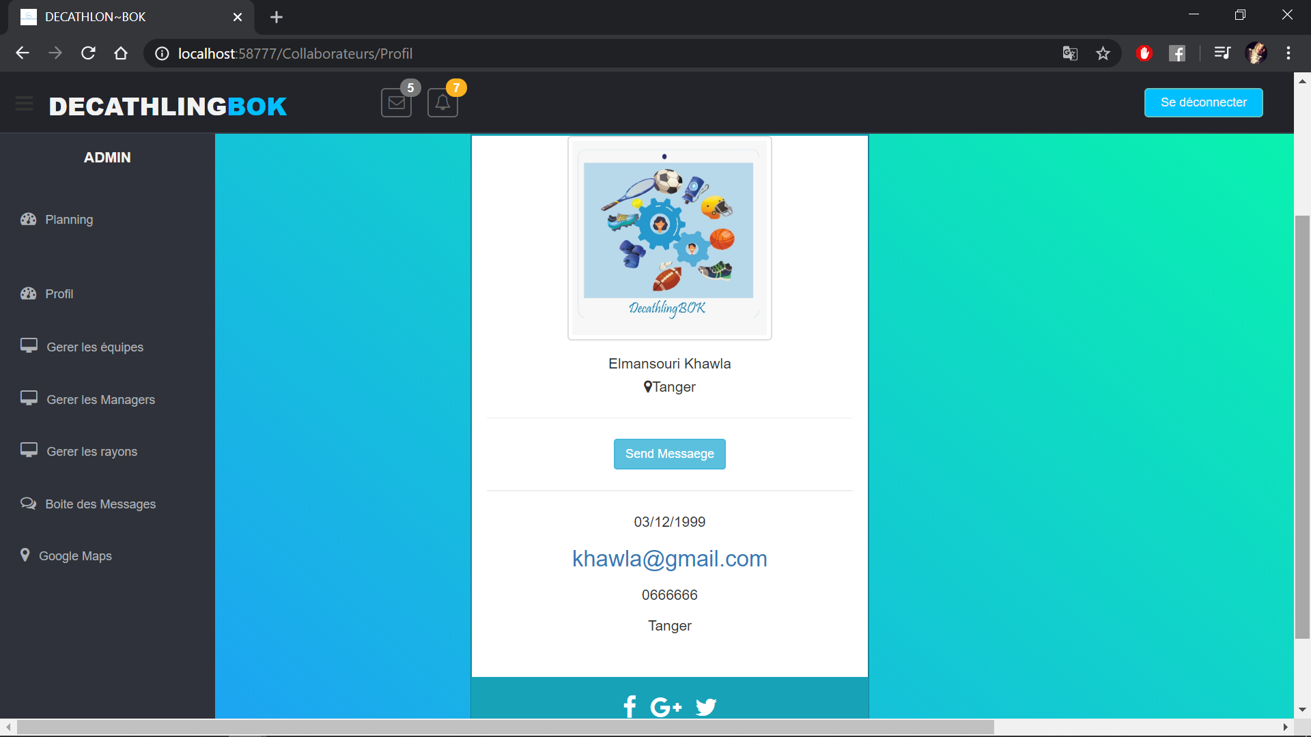
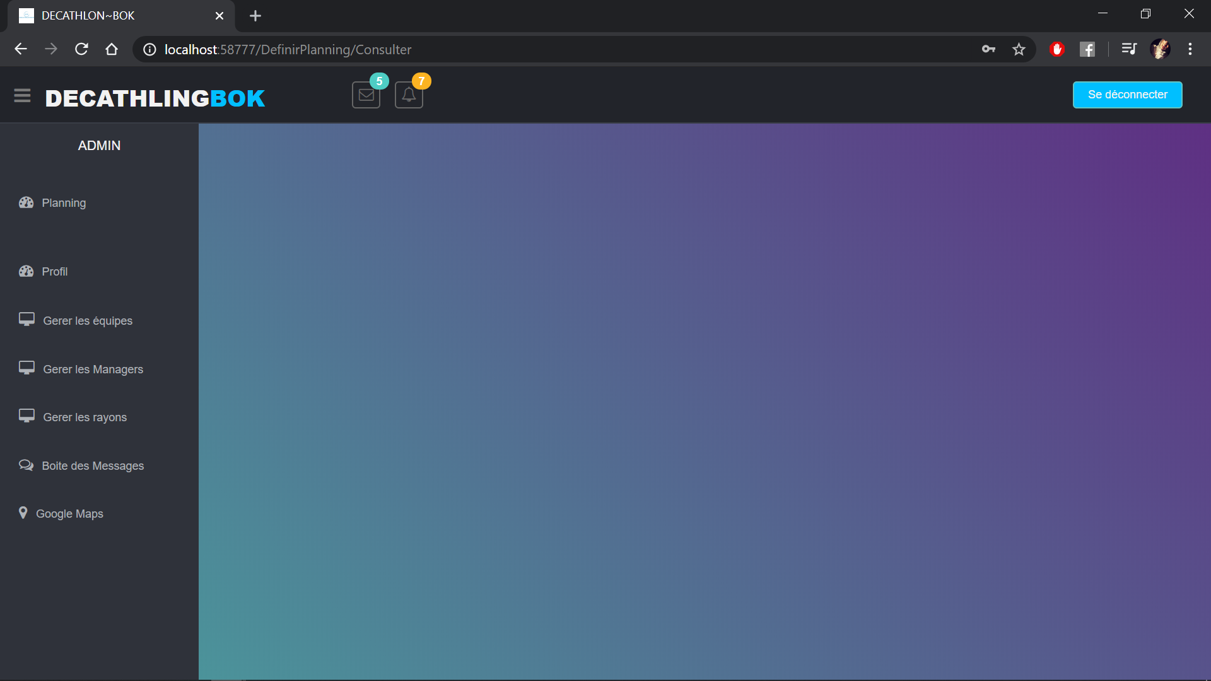
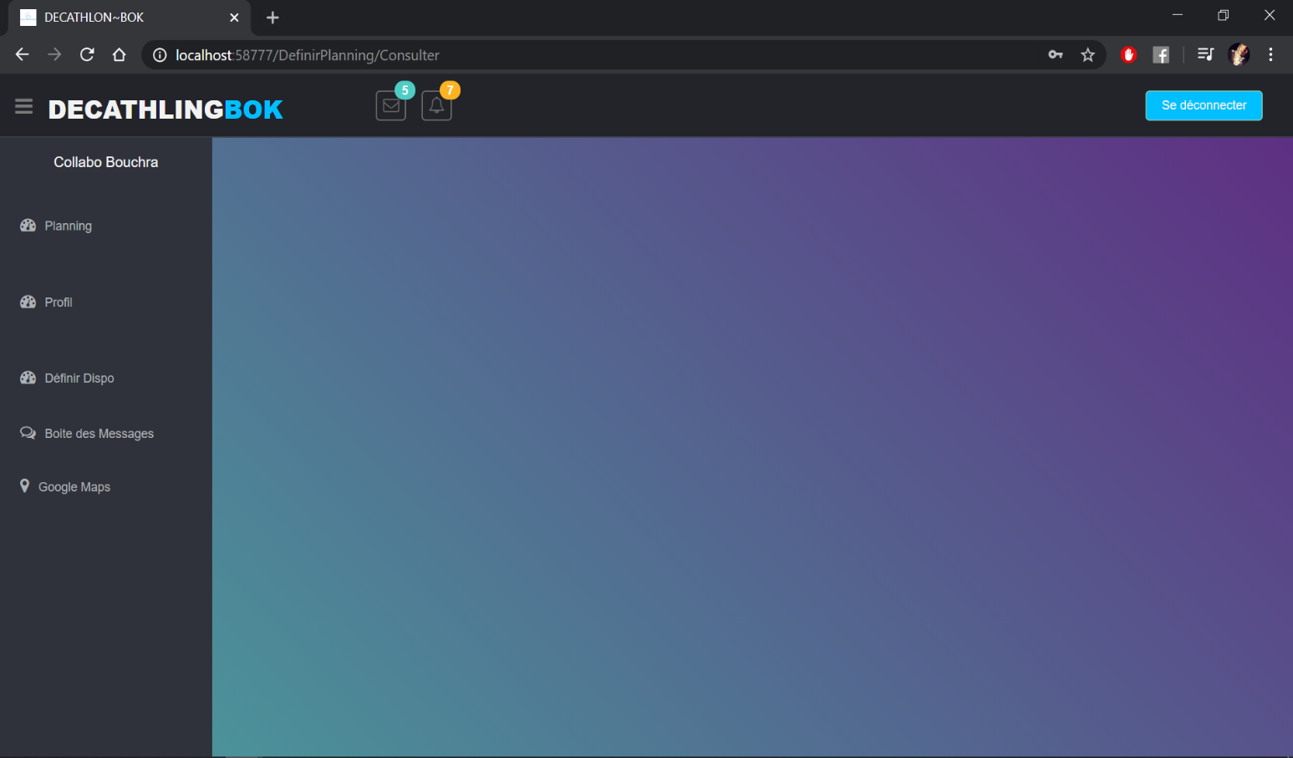
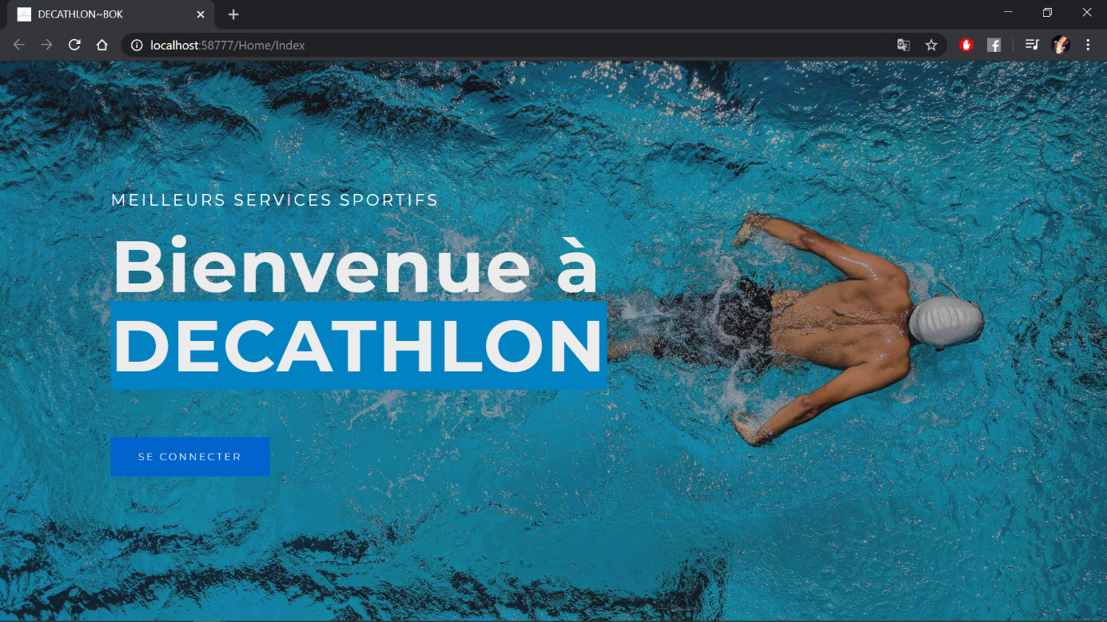
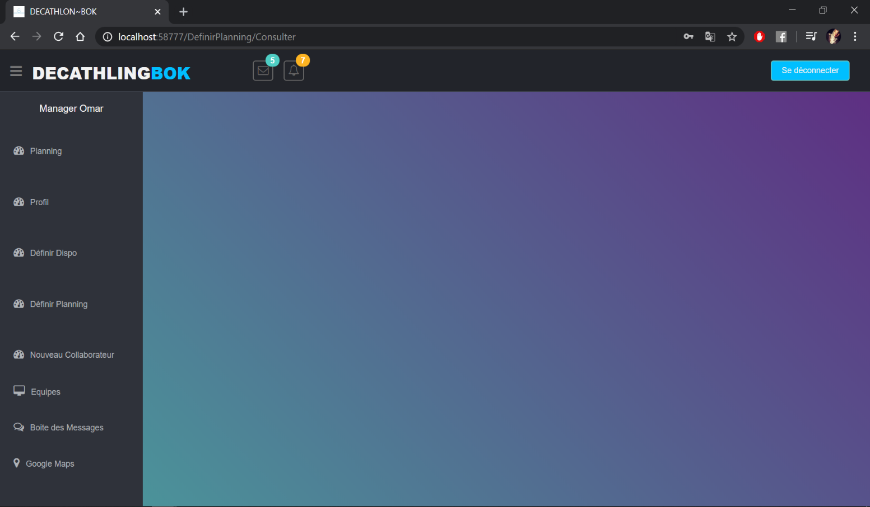
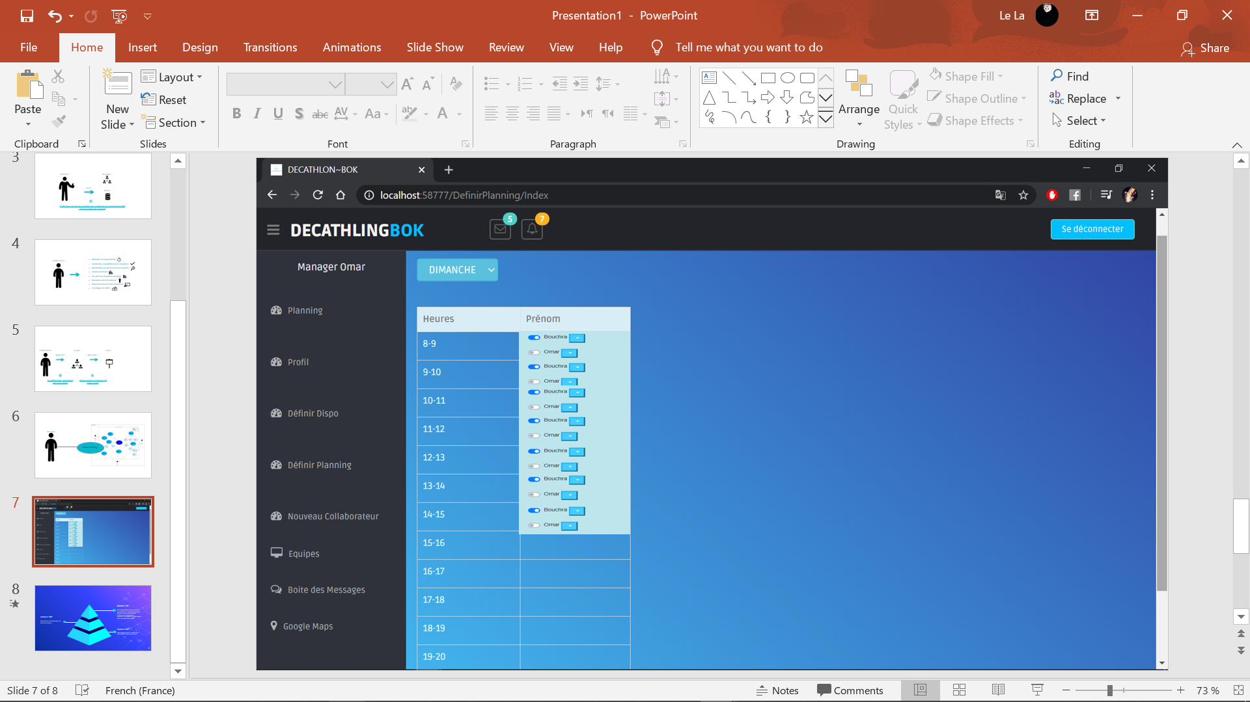
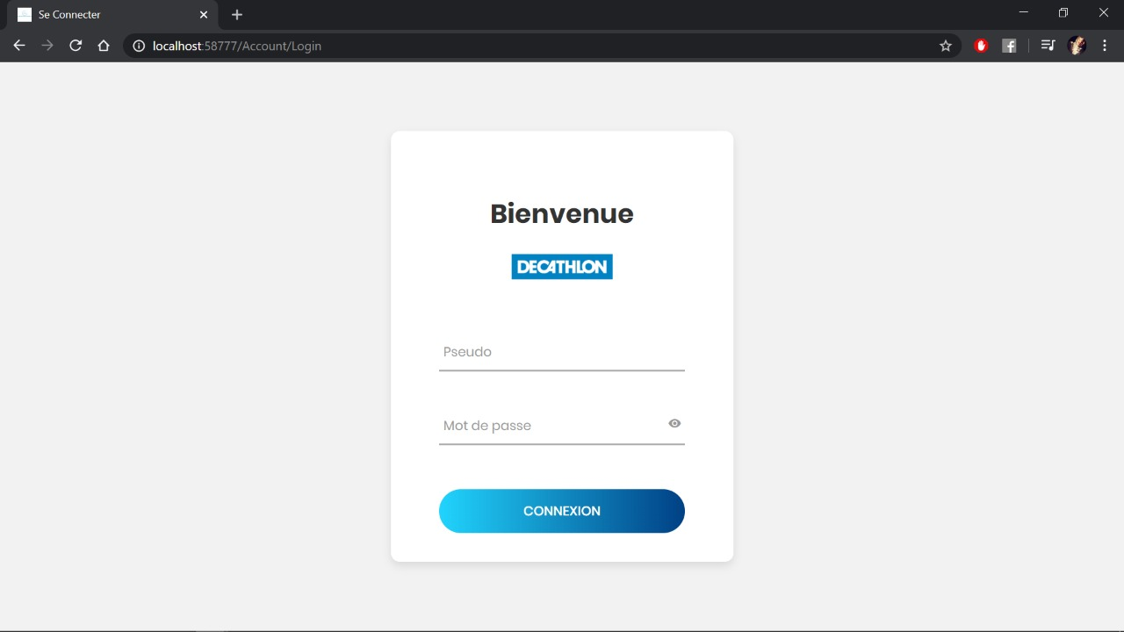
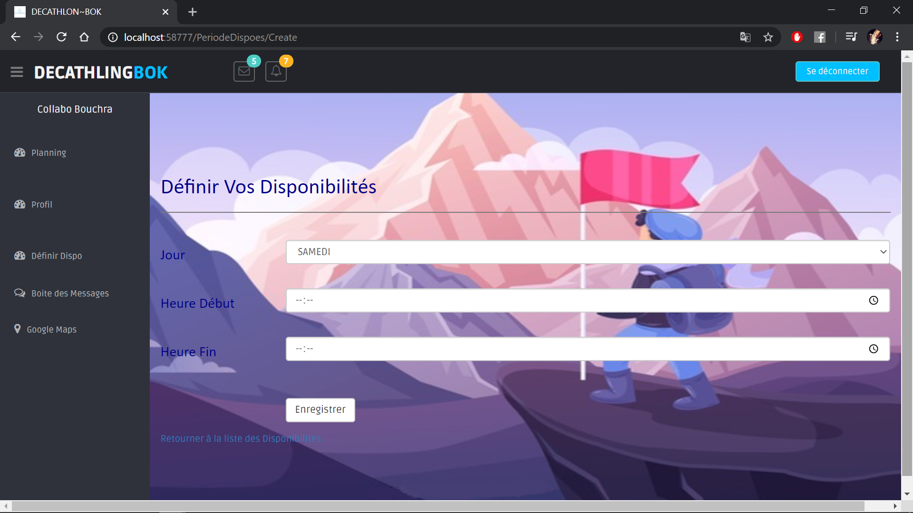
Site Web
Interface Profile
S’Authentifier
Menu ADMIN
Menu Collaborateur
Menu Manager
La première Interface
Consulter Planning
Définir Disponibilités
Définir Planning

Slide 36
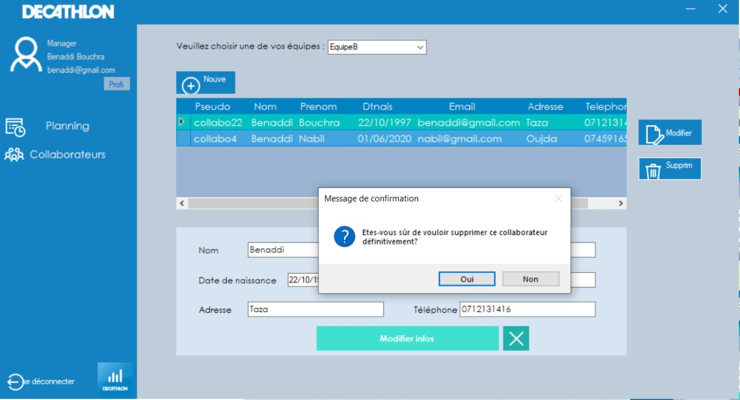
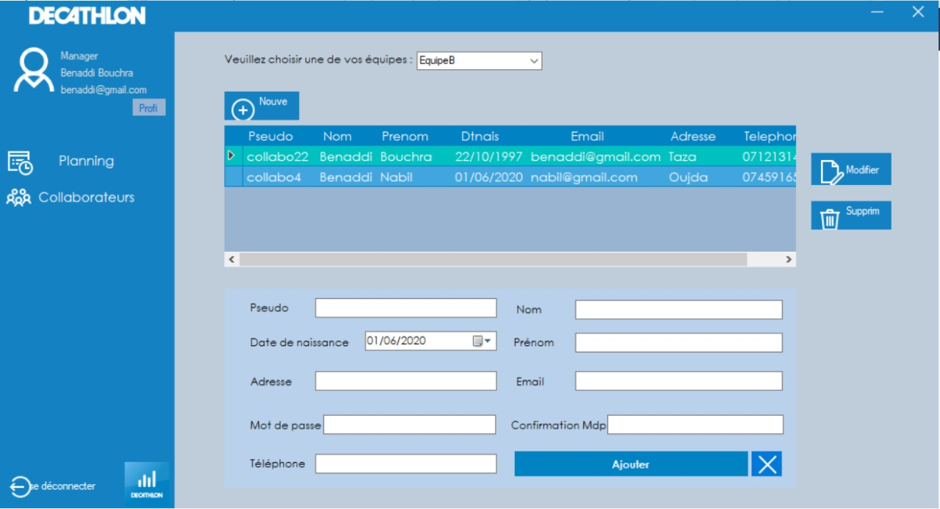
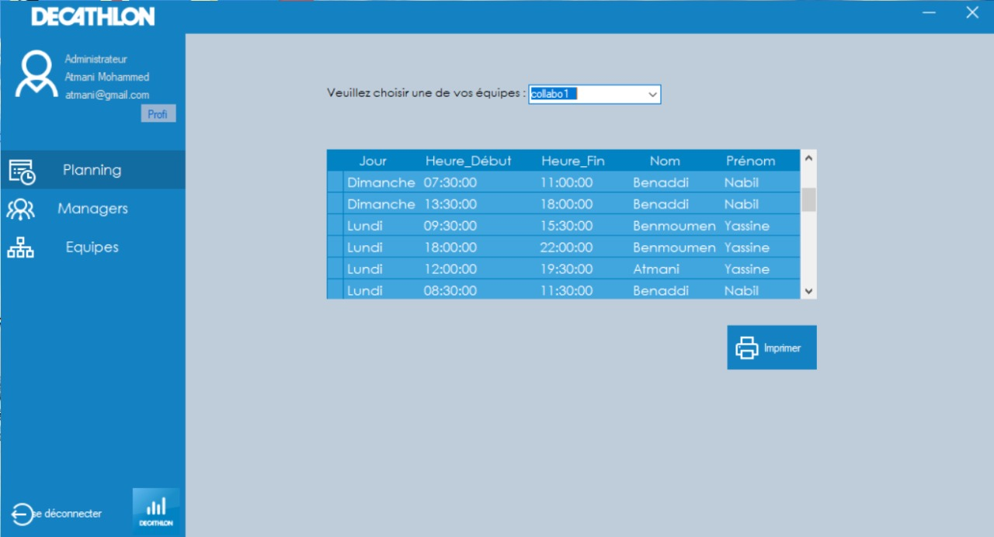
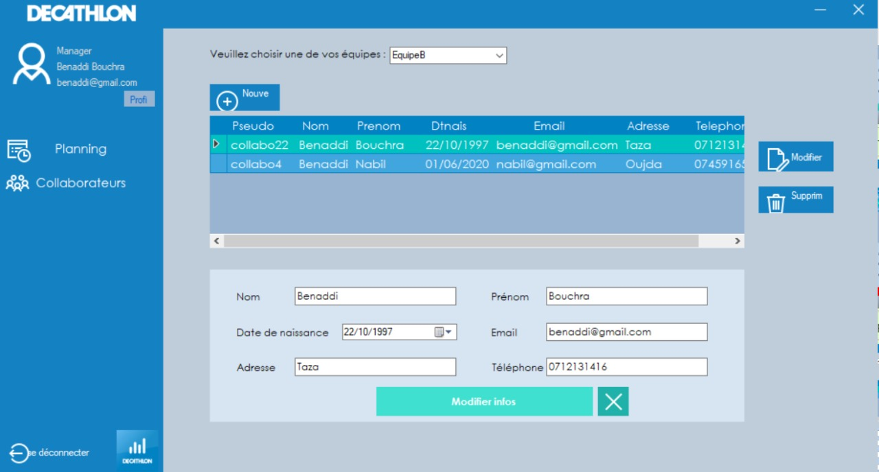
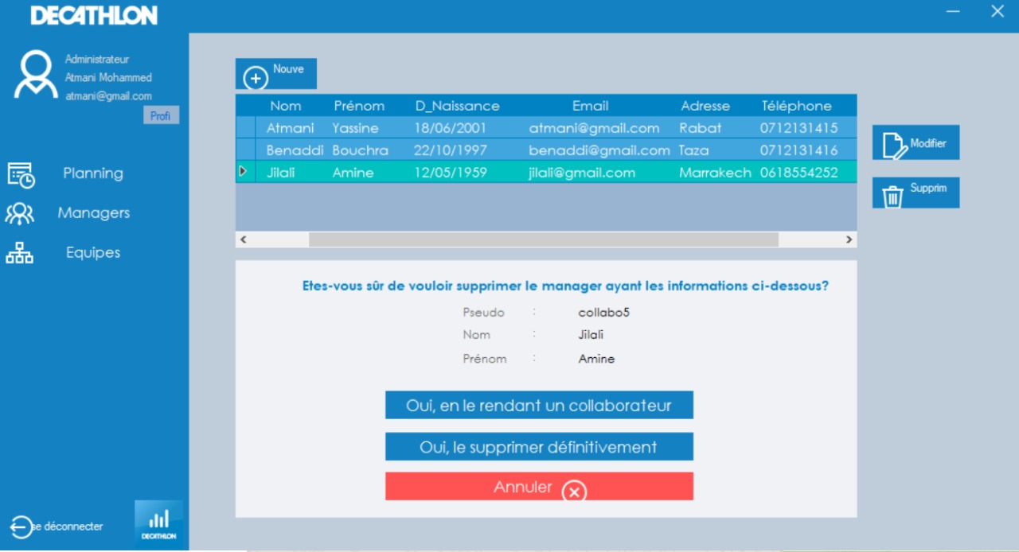
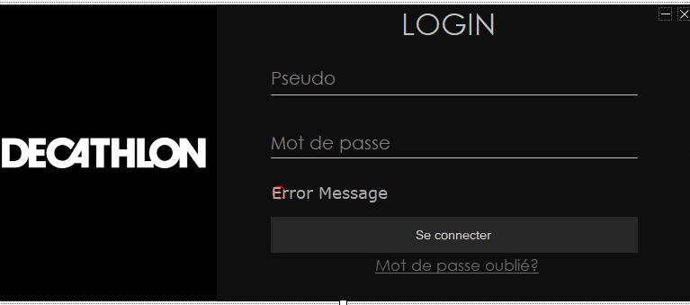
App Desktop
Supprimer Manager
Supprimer Collaborateur
Ajouter Collaborateur
Interface Login
Modifier Collaborateur
Consulter Planning

Slide 37
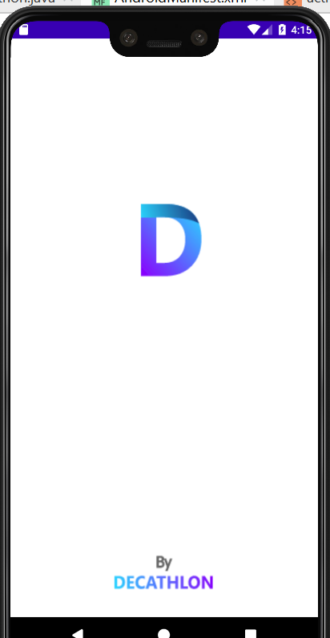
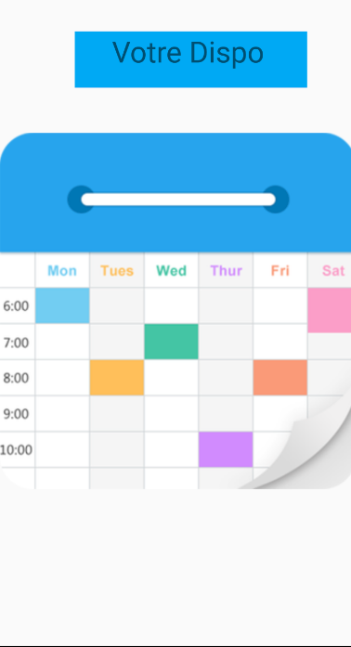
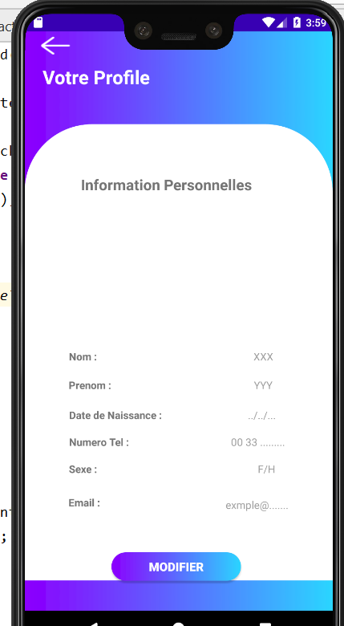
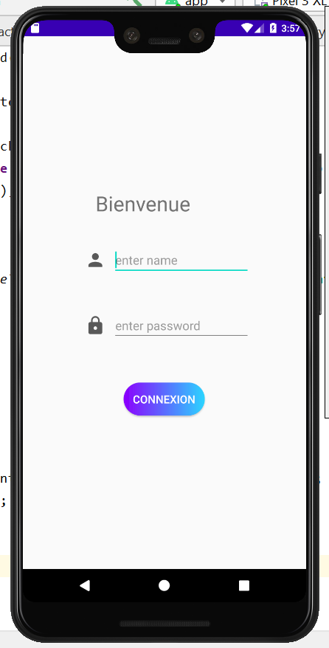
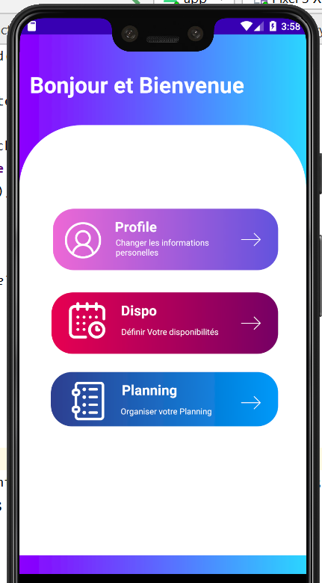
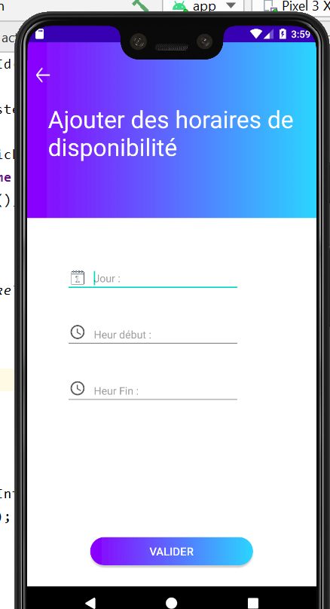
App Mobile
Interface Consulter Planning
Interface Login
Interface De Téléchargement
Interface Définir Disponibilités
Interface Profile Avec la possibilité du modification
Menu :
Profile, Définir Dispos et Consulter Planning

Slide 38
CONCLUSION

Slide 39

On remercie tous ceux qui nous ont aidé de près ou de loin dans l’élaboration de ce travail

Slide 40


MERCI
#BOK

